Slide 1
Petrus en Judas
Wie is Jezus voor jou?

Slide 2
Vier onderwerpen
(Volgen)
Verraden
Spijt hebben
Jezus ontmoeten

Slide 3
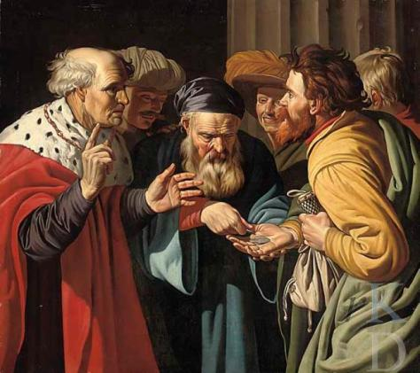
Verraad
Judas bij de overpriesters
30 zilverstukken

Slide 4
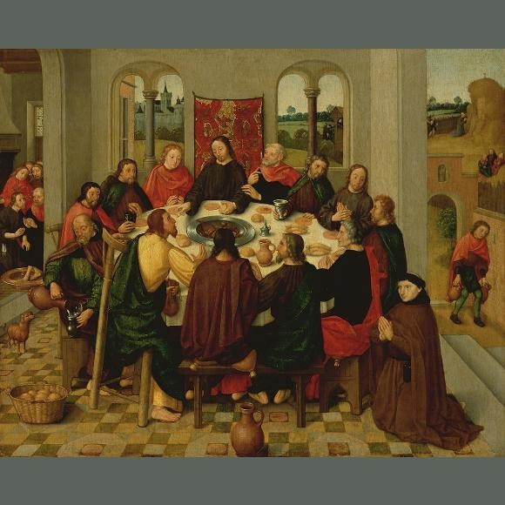
Verraad
Judas bij het laatste avondmaal
Brood aangereikt

Slide 5
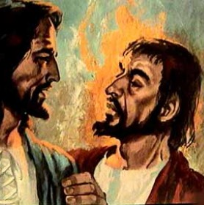
Verraad
Judas in de hof
Met een kus

Slide 6
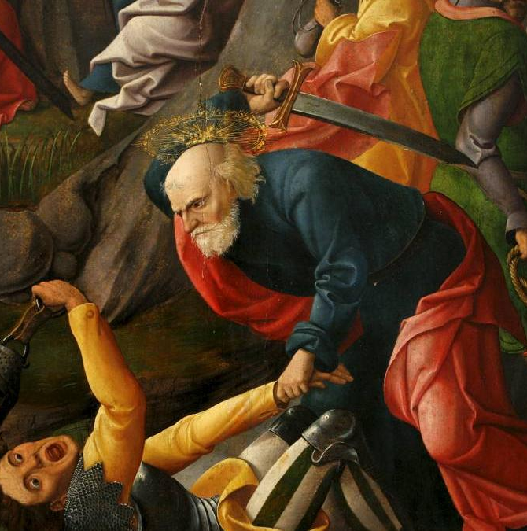
In de hof
Petrus probeert zijn belofte nog waar te maken

Slide 7
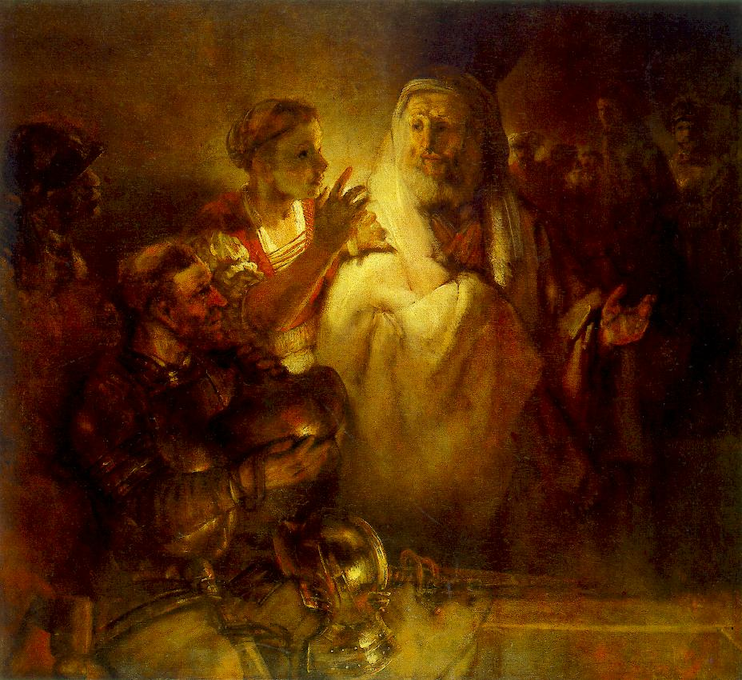
Verloochening
Petrus bij het houtvuurtje

Slide 8
De houding van Jezus
Judas Vriend, waarom ben je hier?
Petrus
Hij keek hem aan

Slide 9
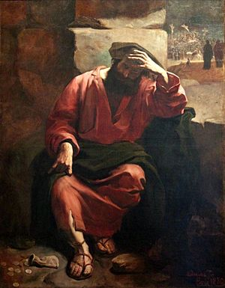
Berouw
Judas, zonder hoop en zonder uitzicht.
Hij maakt een einde aan zijn leven

Slide 10
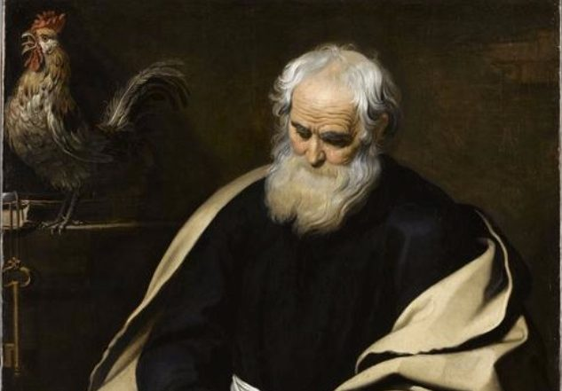
Berouw
Petrus, zich bewust van zijn falen
Christus zoekt hem op paasmorgen op!

Slide 11
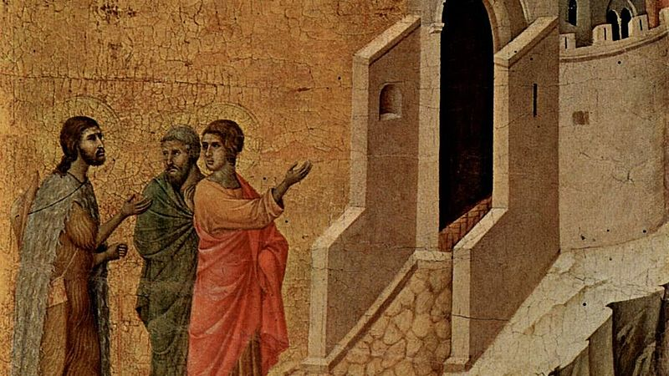
Jezus zoekt Petrus op
Emaüsgangers
‘Aan Petrus verschenen’

Slide 12
Verhaal
Waar gebeurd
Waar God werkt, daar is ook
Ons falen
Ons verraad
‘Zouden jullie ook maar niet weggaan?’
‘U heeft woorden van eeuwig leven!’

Slide 13
Jezus laat je niet los
Hij kent je
Beter dan je jezelf kent
Hem val je niet tegen
Hij laat je niet los, ook als je hebt gefaald
Is dit bedreigend, of bevrijdend?

